Slide 1

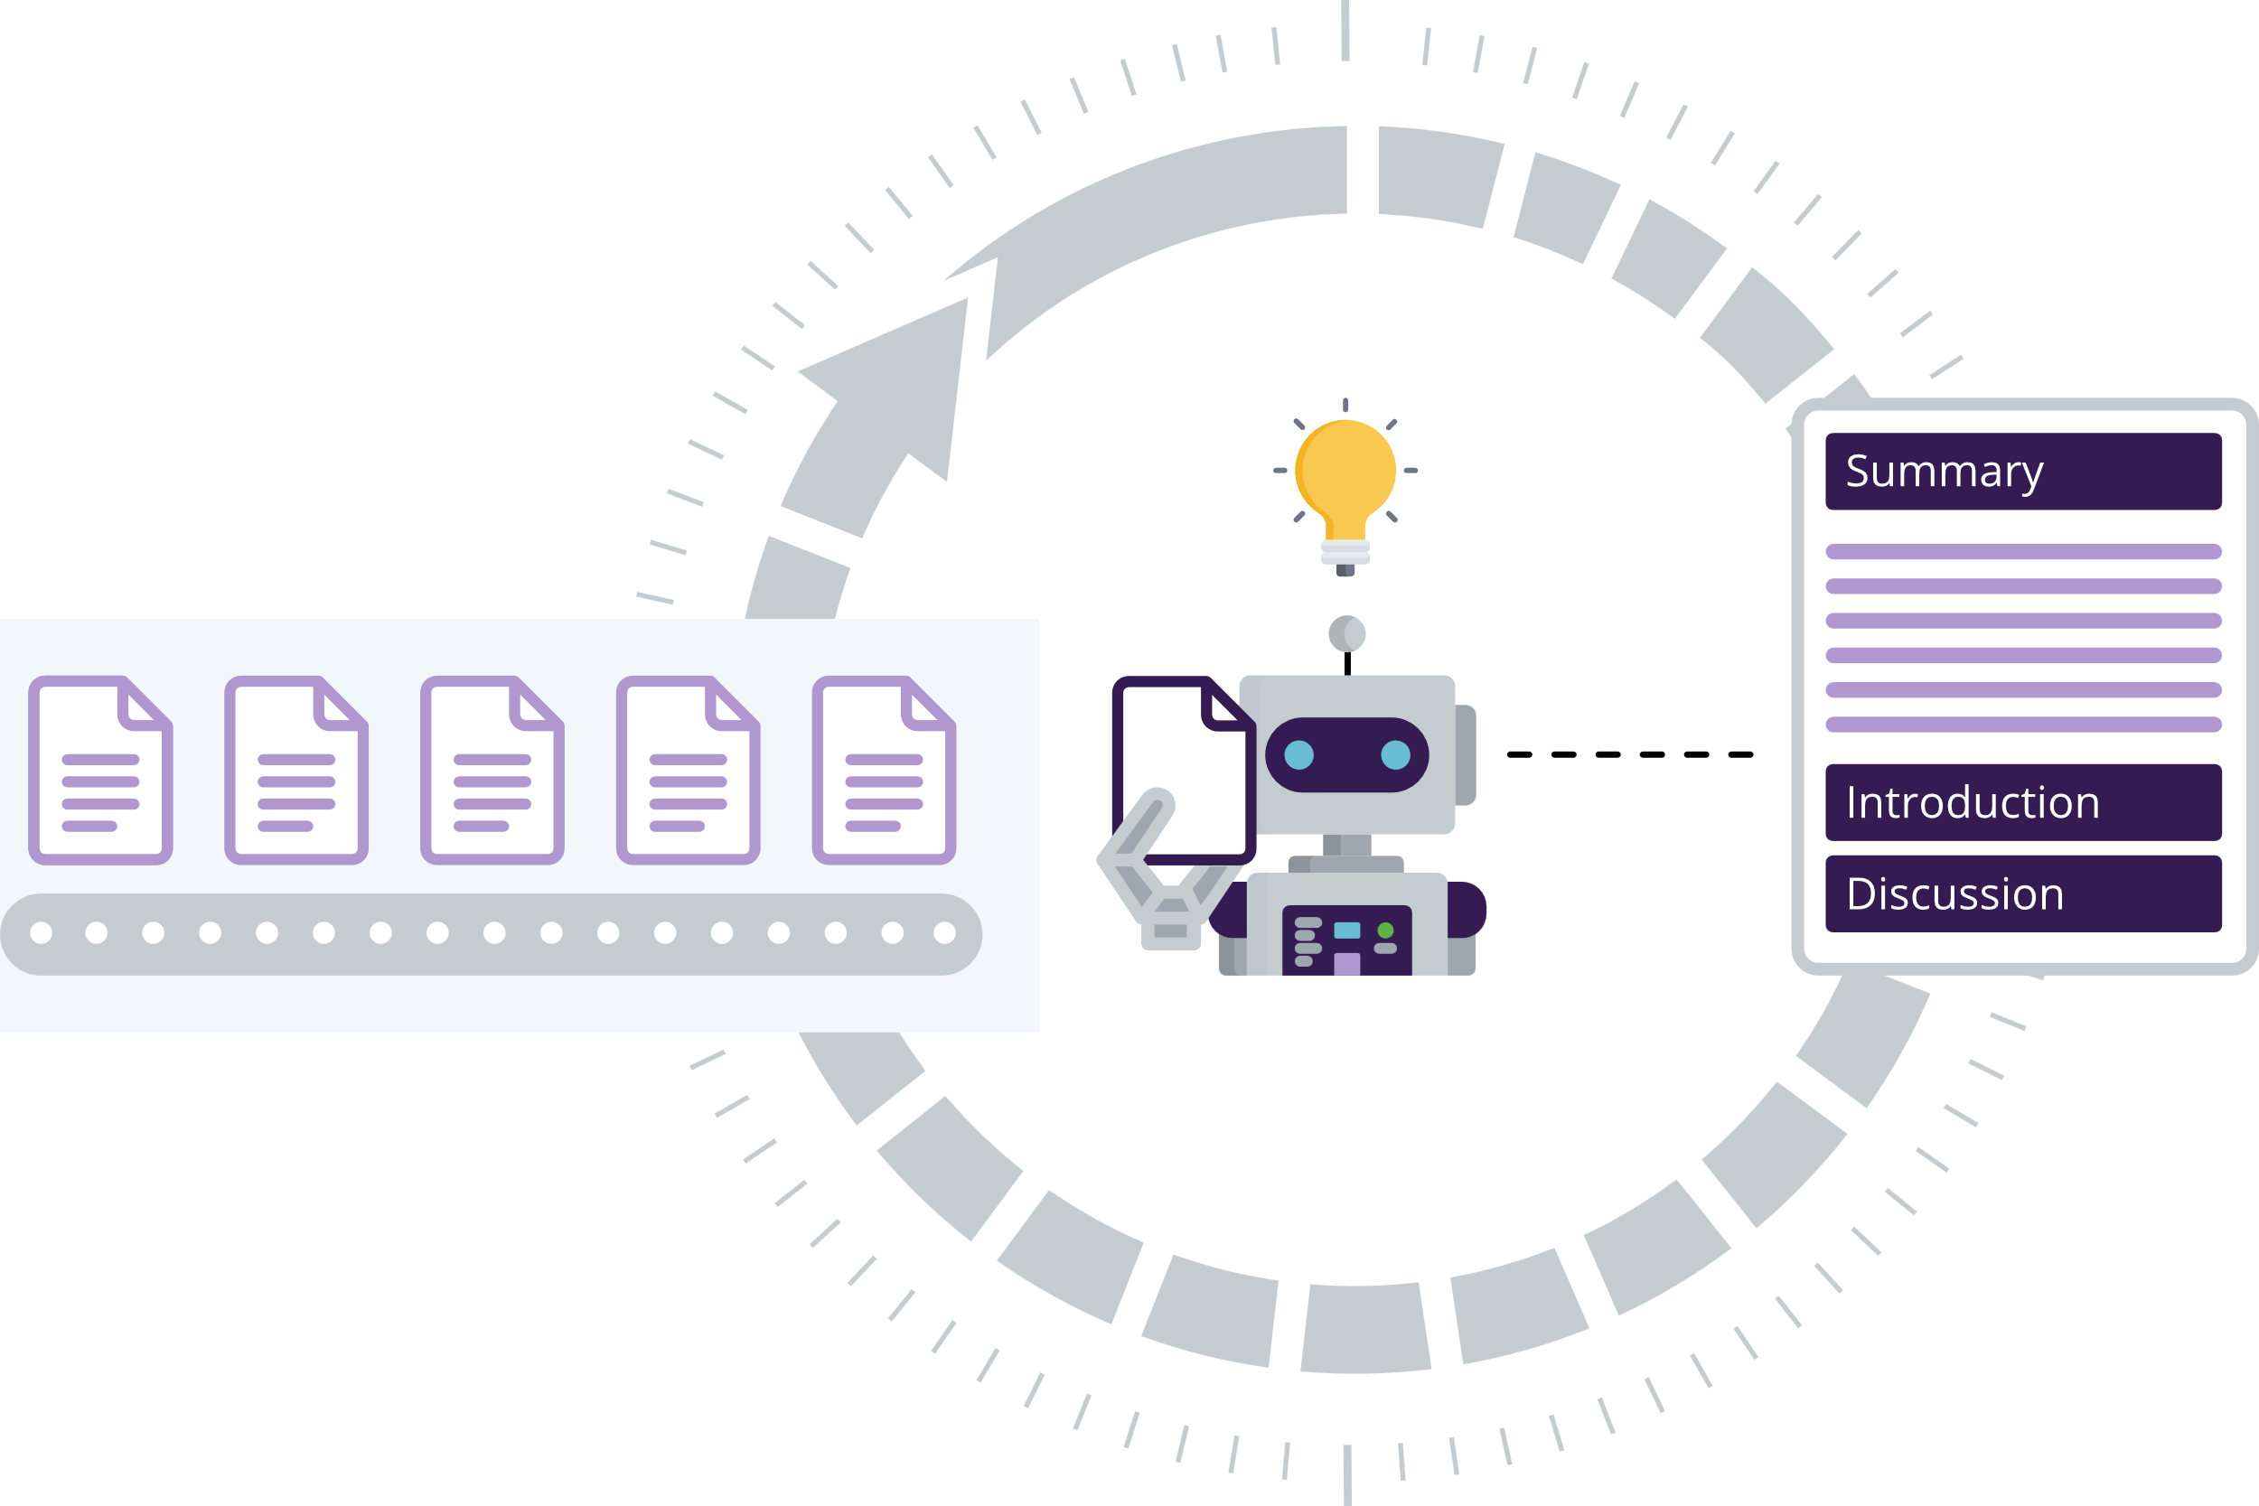
Penelitian Berbasis AI
Dr. Wing Wahyu Winarno, MAFIS
Dosen STIE YKPN Yogyakarta
Paparan ini disampaikan pada acara workshop “Membuat Karya Ilmiah dengan AI” di PDIE FEB UNS pada hari Jumat, 5 Mei 2023

Slide 2

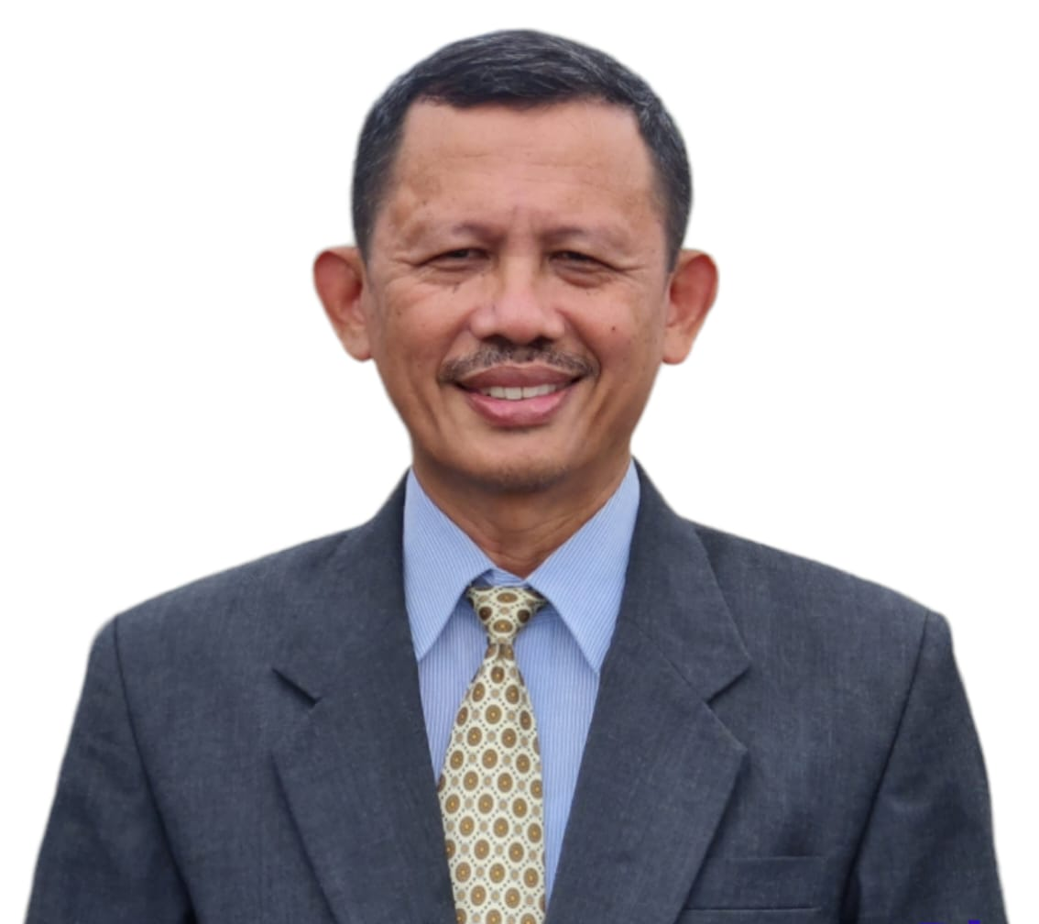
Dr. Wing Wahyu Winarno, MAFIS, CA, Ak.
Dosen STIE YKPN Yogyakarta (sejak 1987)
Kontak
YouTube: s.id/wing1
Ponsel: 0878-3912-7000
Blog: linktr.ee/wingww
Linkedin: id.linkedin.com/in/wingww
e-mail: wing@stieykpn.ac.id
  Pendidikan
  S1: Jurusan Akuntansi FE UGM (lulus 1987)
  S2: Cleveland State University, Ohio, USA (lulus 1994)
  S3: Pascasarjana Ilmu Akuntansi, UI (lulus 2011)
Organisasi Profesi:
Pengurus IAI Wilayah DIY
Pengurus ISEI Cabang Yogyakarta
Pengurus Perkumpulan Ahli dan Dosen Republik Indonesia (ADRI)
  Karya
  Menulis buku teks, komputer, statistik (sejak 1982)
  Menulis ratusan artikel di surat kabar (sejak 1980)
  Menulis paper ilmiah (ada di Google Scholar)
  Membuat channel YouTube (Wing Wahyu Winarno)
Kegiatan di Pemerintahan:
Dewan Smart City Kabupaten Bantul
Tenaga Ahli Bappeda DIY Bidang Pemerintahan
Tim Penyusun Jogja Smart Province – Pemda DIY
Evaluator Sistem Pemerintahan Berbasis Elektronik – Kem PANRB
Asesor Smart City – Kem Kominfo
  Aktivitas di Dunia Bisnis
  Komisaris Utama PT AMI (BUMD DIY)
  Pengurus Koperasi Pandu – Kwarda DIY
  Olah Raga
  Bulu tangkis, bersepeda, cuci mobil
If you want your dreams come true, don’t sleep too much.

Slide 3

Pada paparan ini akan ditunjukkan beberapa aplikasi AI yang digunakan untuk membantu penulisan karya ilmiah.
Saat ini AI belum dapat sepenuhnya digunakan untuk membuat karya ilmiah, karena masih memerlukan banyak campur tangan manusia untuk menjalankannya.
AI hanyalah alat, jadi dapat digunakan untuk melakukan hal baik atau hal buruk.
Artificial Intelligence memang memiliki banyak fitur yang bagus, namun tetap belum dapat mengalahkan Real Intelligence.

Slide 4
Urutan menulis paper dengan AI
No | Kegiatan | Aplikasi
1 | Mencari topik | Google Scholar, scopus.com, seforra.com, ChatGPT, DeepAI
2 | Mengumpulkan paper | Researcher-app, Publish or Perish, Sci-hub, SEforRA.com, sciencedirect.com
3 | Mencari research gap | Connected Papers, Litmaps, Open Knowledge Maps, Research Rabbit, VOSviewer
4 | Mempelajari isi paper | ChatPDF, ChatGPT, Lateral, Elicit, wordtune.com
5 | Mencari referensi | connectedpapers.org, Scite
6 | Mengelola referensi | EndNote, Mendeley, Zotero, References (Word)
7 | Menulis paper & mengutip | Ms Word (dengan Style), Grammarly, Mendeley/Zotero
8 | Melakukan parafrase | Speed Write, Quillbot, paraphrasetools.com
9 | Mencari data | Instant Data Scrapper, browse.ai
10 | Menguji kemiripan/sitasi | Turnitin, Plagiarism Checker, paraphrasetools.com
11 | Publikasi ke Sinta/Scopus | https://sinta.kemdikbud.go.id/journals, scopus.com, Journal Finder

Slide 5
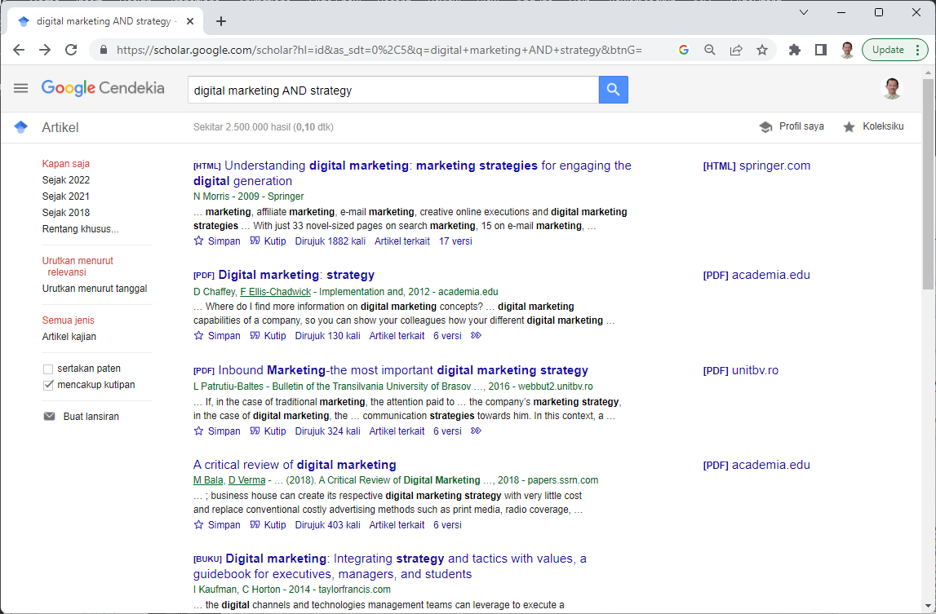
Google Scholar
Google Scholar merupakan tempat awal pencarian yang baik (dalam arti, dapat menampilkan berbagai judul dan topik).
Namun kualitas artikel memang beragam, jadi jangan gunakan Google Scholar untuk mengumpul-kan paper (kecuali untuk skripsi, masih banyak kampus yang mengi-jinkan).
Tahun bisa dipilih sejak kapan
(untuk tahap awal, kosongi saja dulu
Data bisa diurutkan sesuai kriteria
Dari Google Scholar diharapkan sudah diperoleh topik yang menarik, yang selanjutnya akan dicari dengan cara lain.
Jenis artikel yang ditampilkan
Bila diperlukan, beberapa paper dapat diunduh di sini (khusus paper yang tersedia di open access journal).
Bisa diaktifkan notifikasinya
[PDF] artinya ada artikel PDF-nya, bisa langsung diunduh/dibuka.

Slide 6
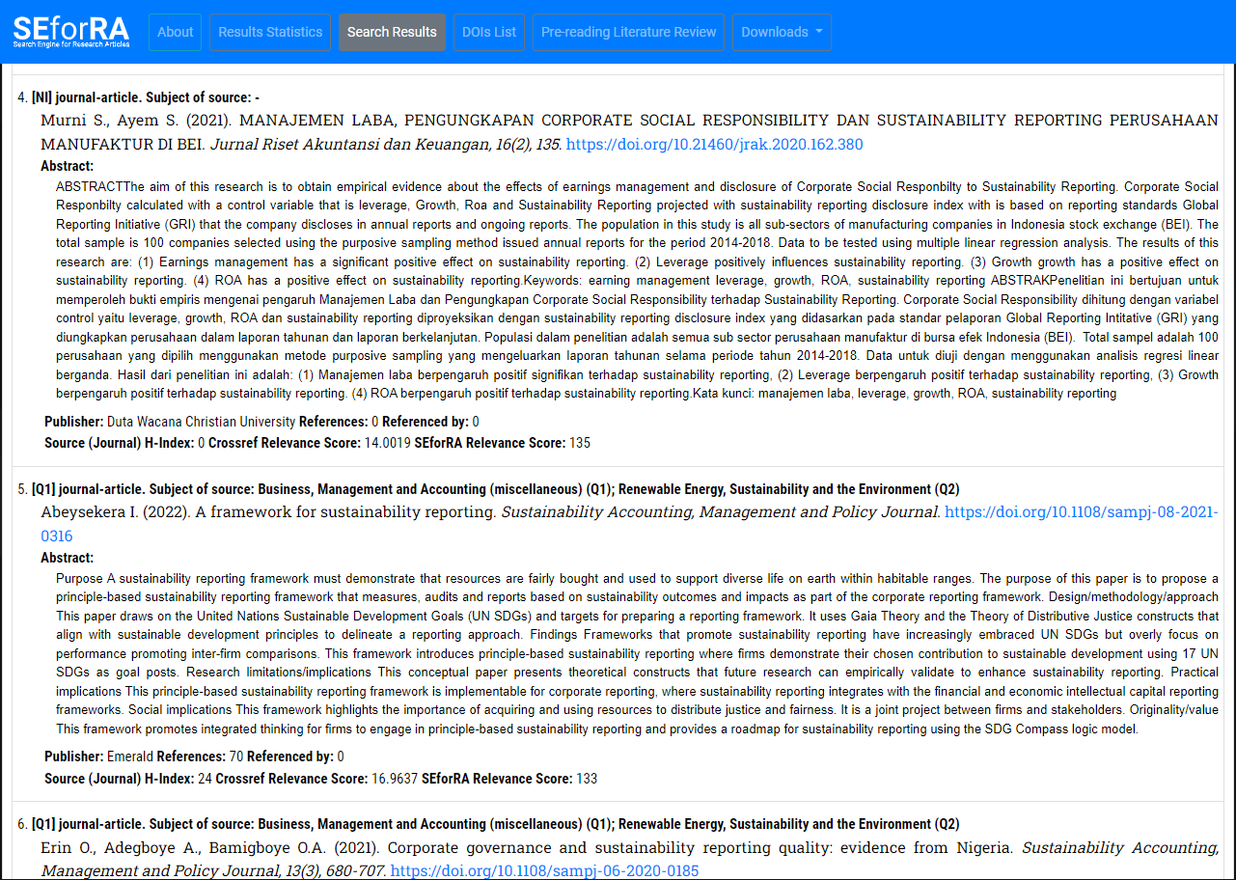
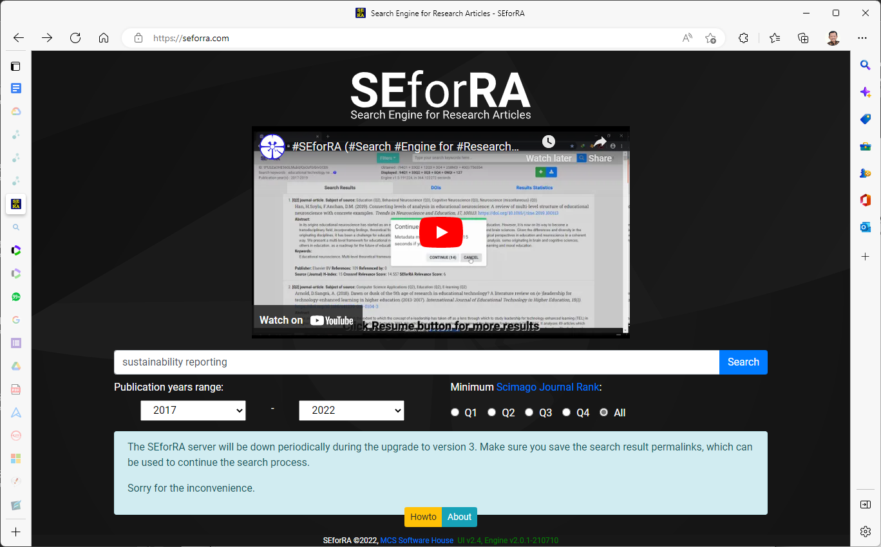
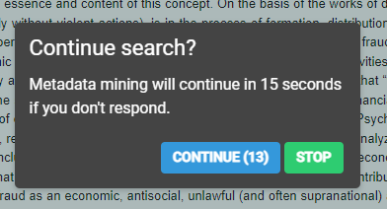
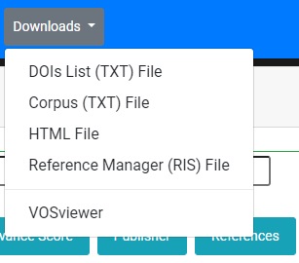
SEforRA [seforra.com]
Seforra dapat menampilkan paper, terutama yang ada di Scopus Q1-4 dan non-Scopus.
Sayangnya butuh waktu lama (sekitar 5-10 menit, bisa lebih) untuk menampilkan hasilnya (sebanyak 500 paper), seperti tampak pada gambar di kiri.
Saat ini (hingga akhir Januari) sedang diupgrade. Agak lambat karena dikembangkan secara individu (biaya, tenaga, waktu) oleh Dr (Cand) Muahemin Sidiq, guru SMAN 16 Garut.
+62 812-8042-4545
Hasil pencarian dapat diunduh ke dalam beberapa format file.

Slide 7
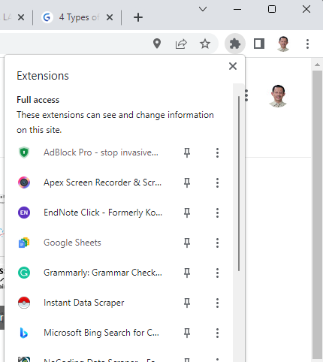
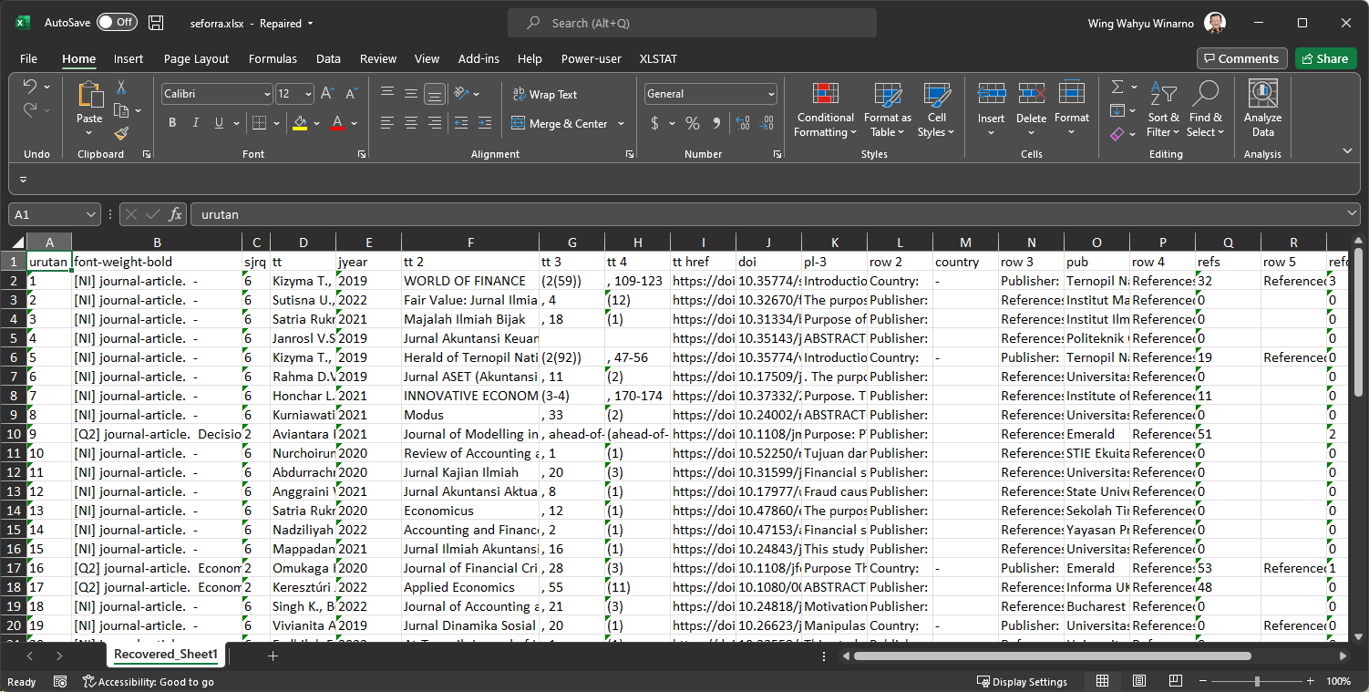
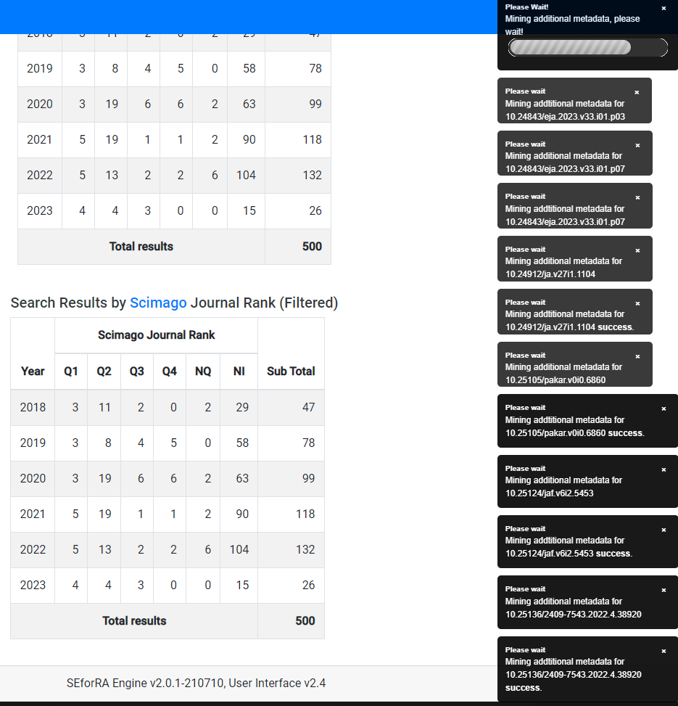
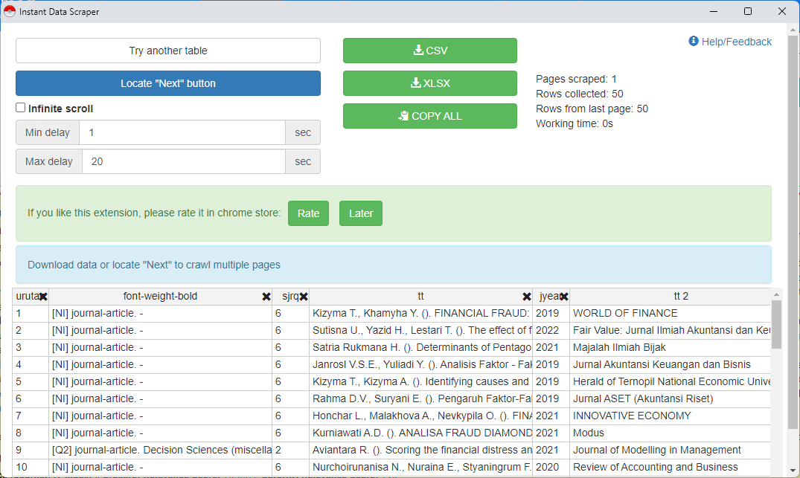
SEforRA – mengunduh hasil pencarian
Saat tampil tabel, panggillah menu Instant Data Scraper
Data dapat langsung disimpan ke file CSV, XLSX atau keduanya.

Slide 8
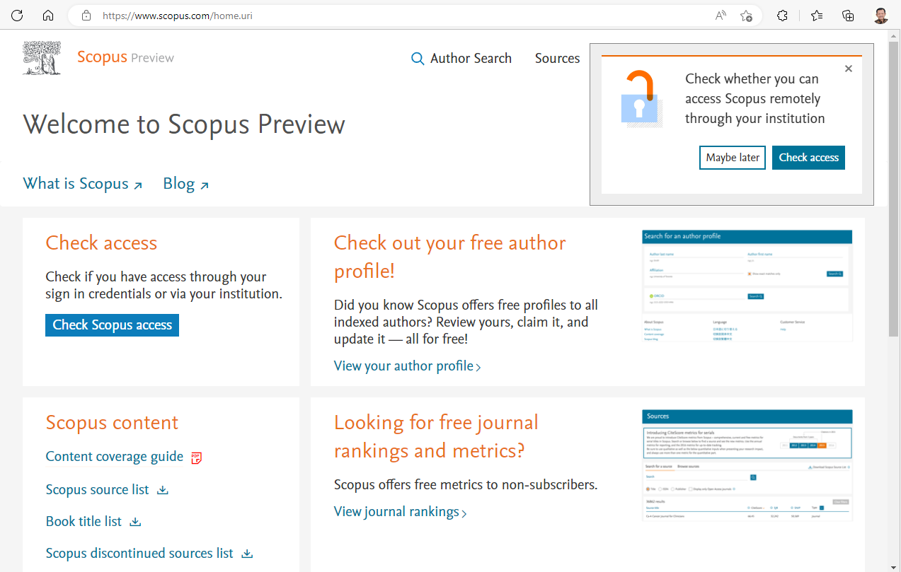
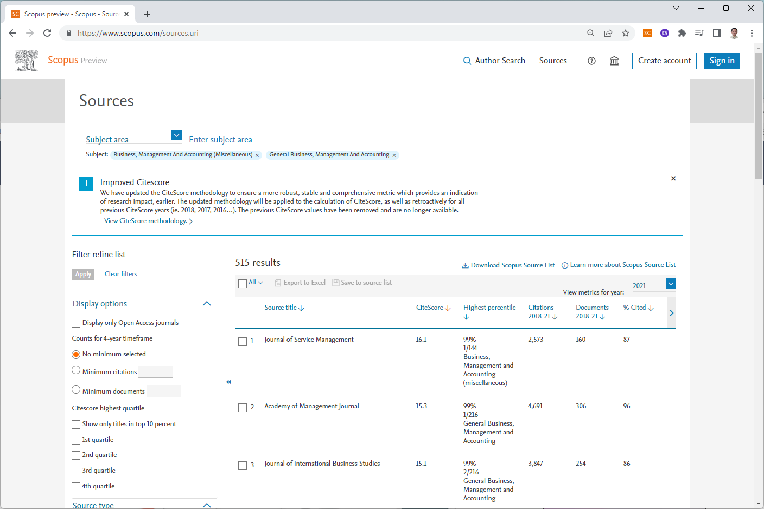
Scopus - scopus.com
Tempat untuk mencari jurnal dan referensi
Scopus merupakan web penyedia paper-paper terindeks Q1234. Memerlukan akun untuk dapat mengaksesnya (sedikit kampus yang berlangganan Scopus).
Dengan Scopus, pencarian paper dapat langsung dilanjutkan dengan analisis dan berbagai output langsung tersedia (tabel dan grafik).

Slide 9
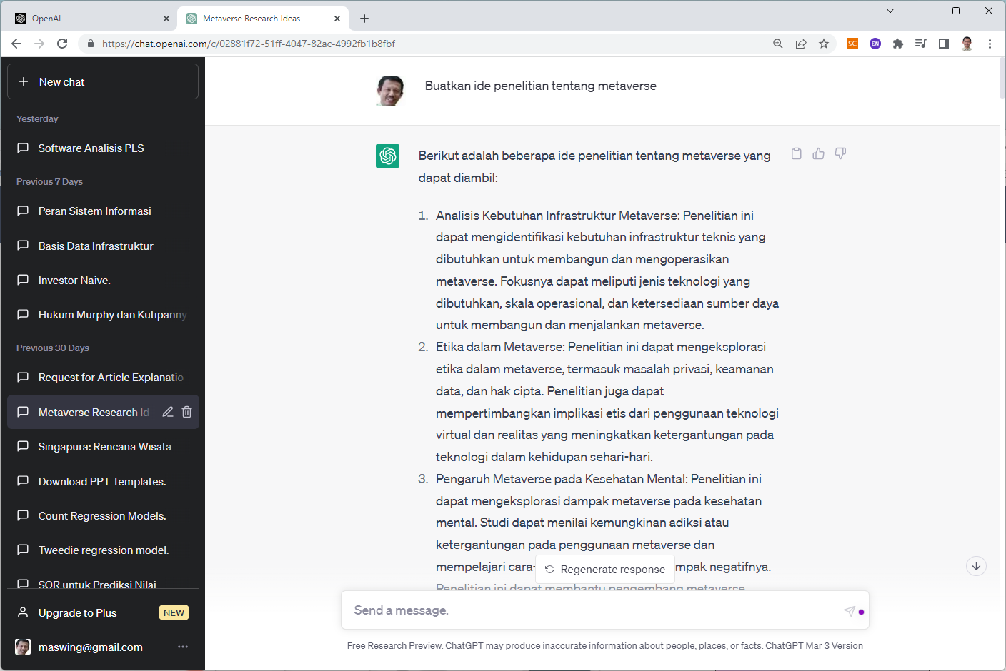
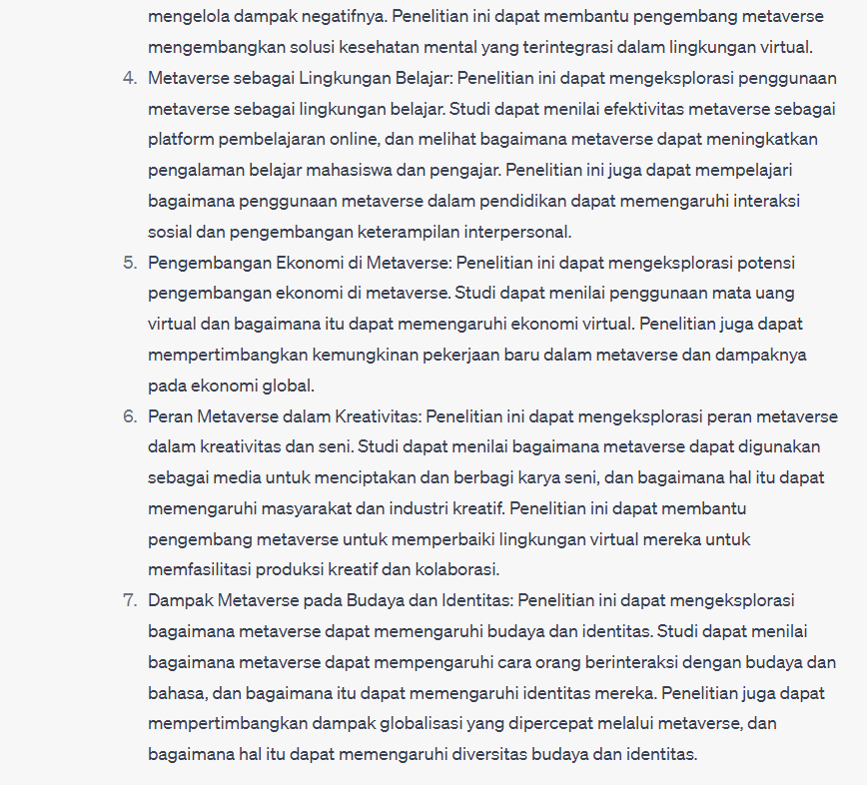
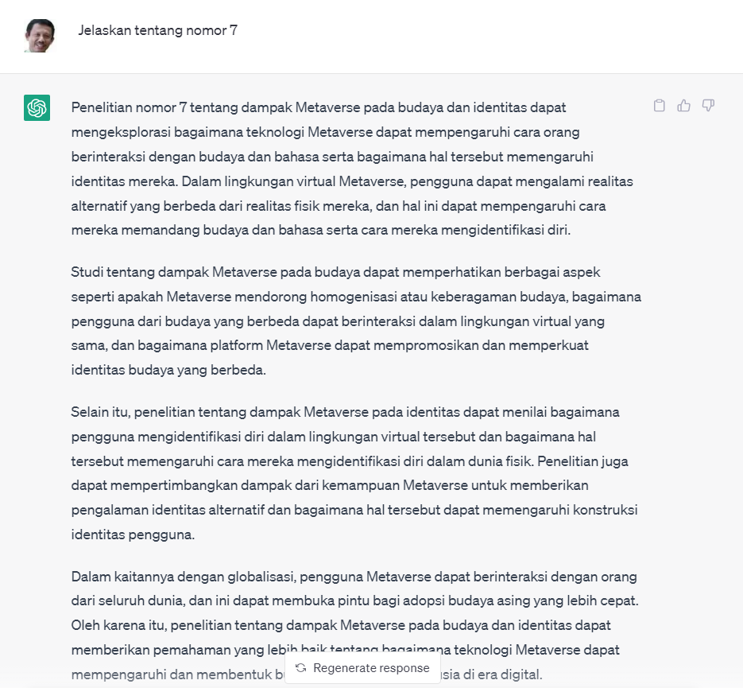
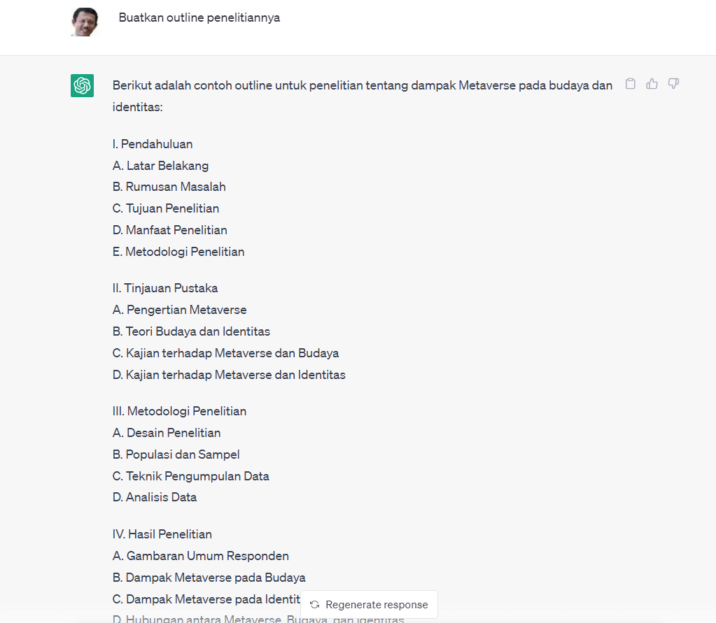
ChatGPT - openai.com
Tempat untuk berkonsultasi dan minta bantuan tentang berbagai hal, misalnya:
mencari topik penelitian
meminta penjelasan suatu istilah
meminta contoh kasus
membuat silabus
membuat soal ujian
dan masih banyak lagi

Slide 10
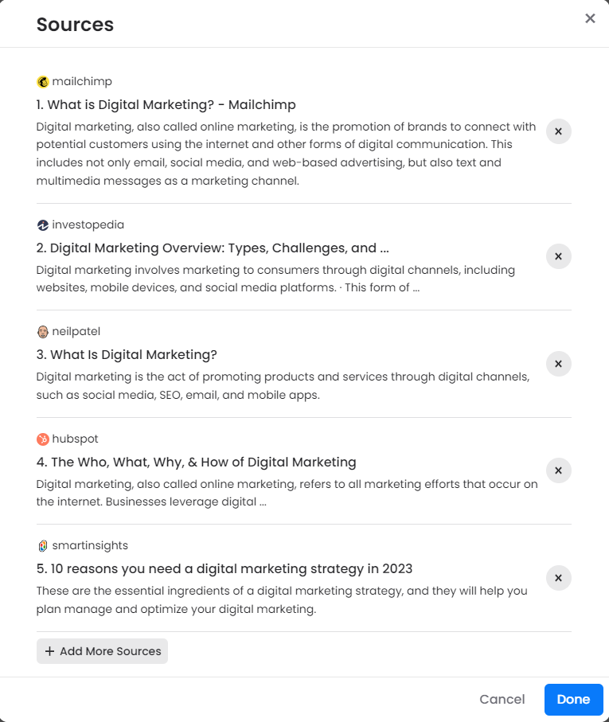
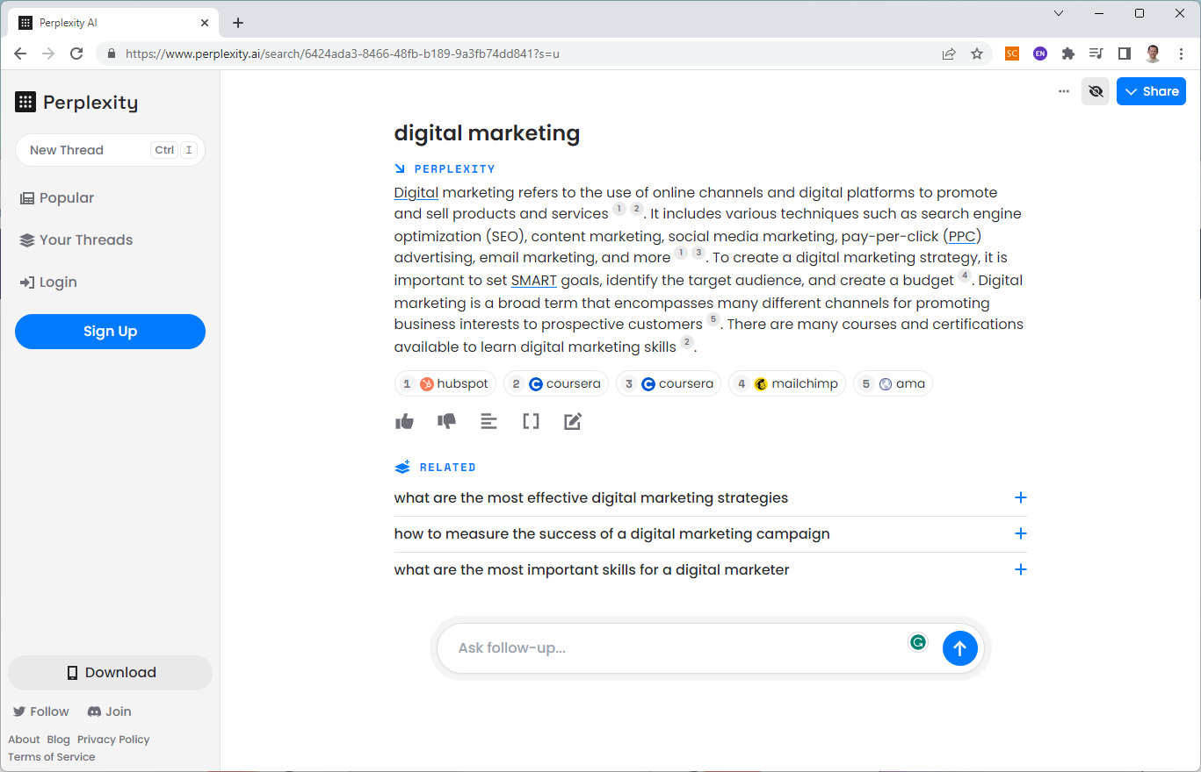
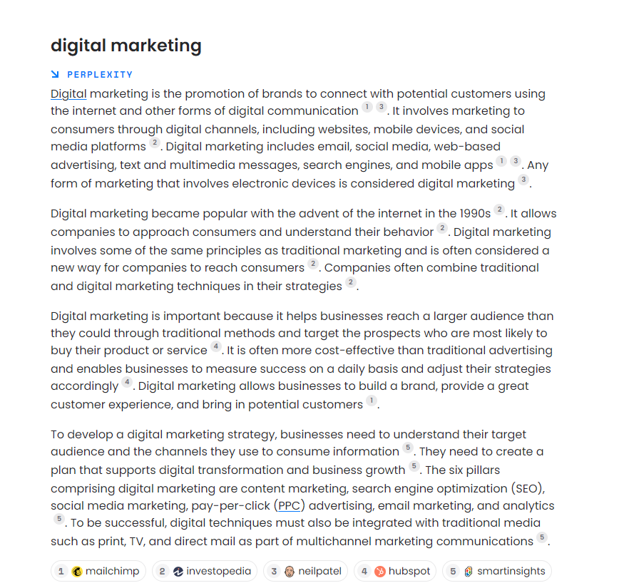
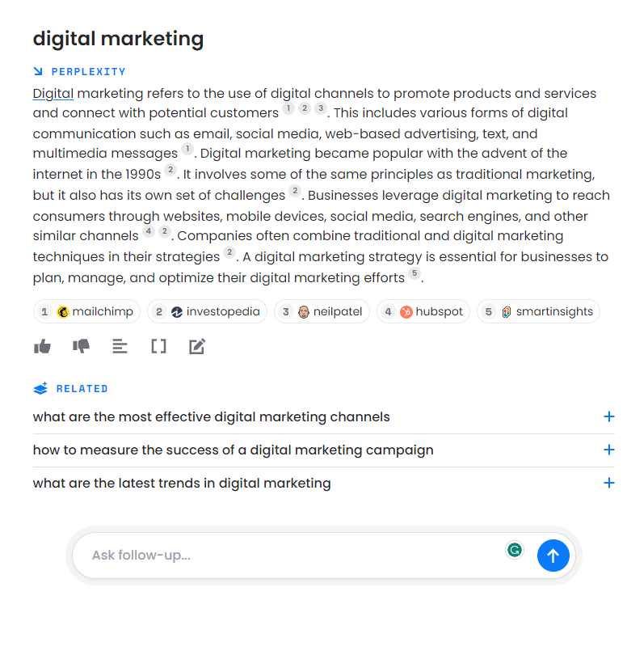
Perplexity – perplexity.ai
Aplikasi ini digunakan untuk membuat tulisan tentang suatu topik, sudah dilengkapi dengan sumber pustakanya

Slide 11
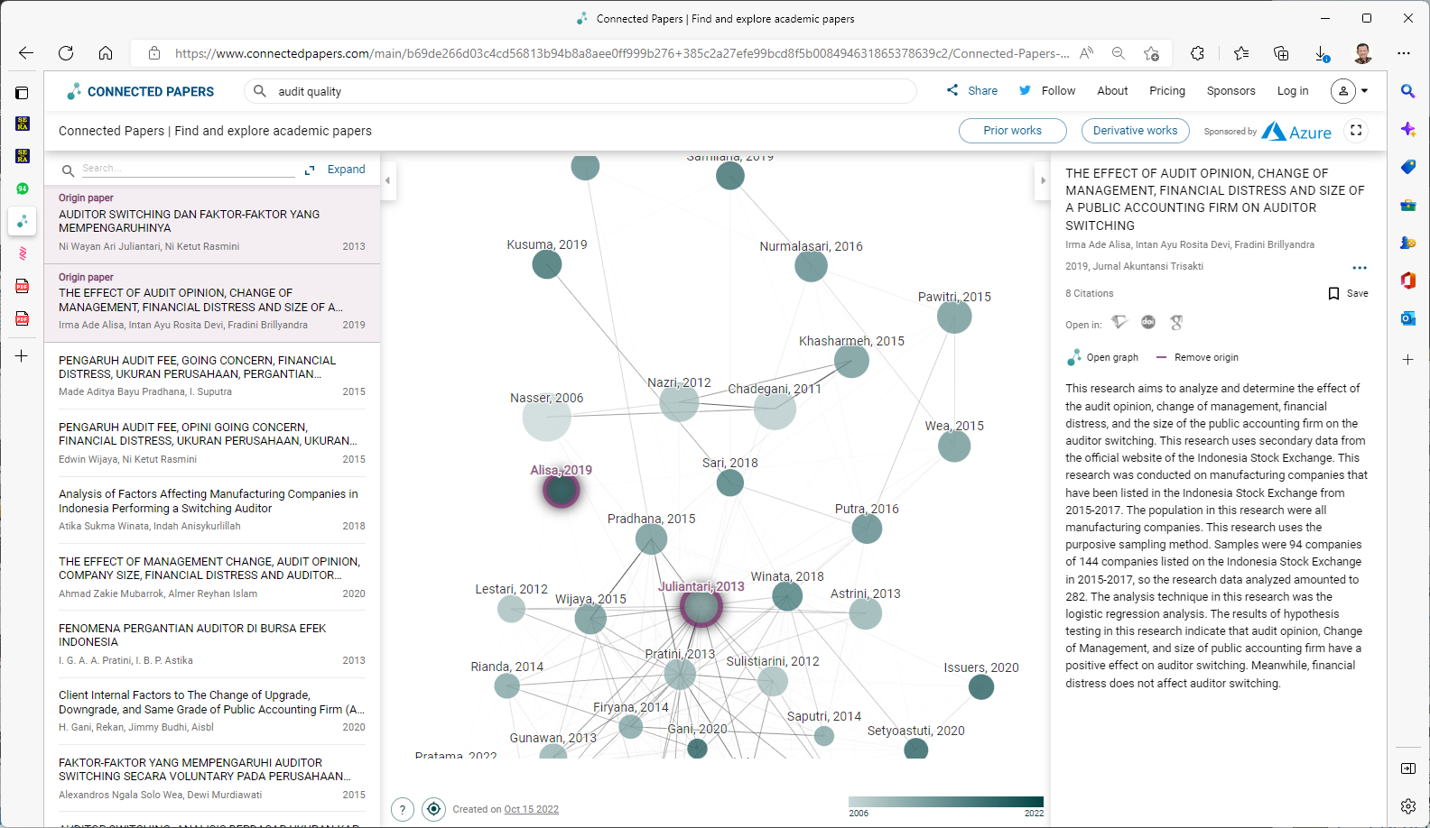
Connected Paper – connectedpapers.com
Connected Paper merupakan aplikasi berbasis web yang digunakan untuk menggambarkan kaitan satu paper dengan paper lain yang membahas topik yang sama. mudah digunakan.
Connected Paper juga dapat menampilkan paper-paper yang diacu oleh suatu paper. Bisa juga paper-paper yang mengacu ke suatu paper.
Aplikasi berbasis web ini relatif mudah digunakan. Bila pengunjung tidak register di web, hanya mendapat kesempatan 2x pencari-an per bulan. Kalau register, bisa mendapat 5x pencarian. Kalau berbayar, Anda tidak dibatasi frekuensi pencariannya.

Slide 12
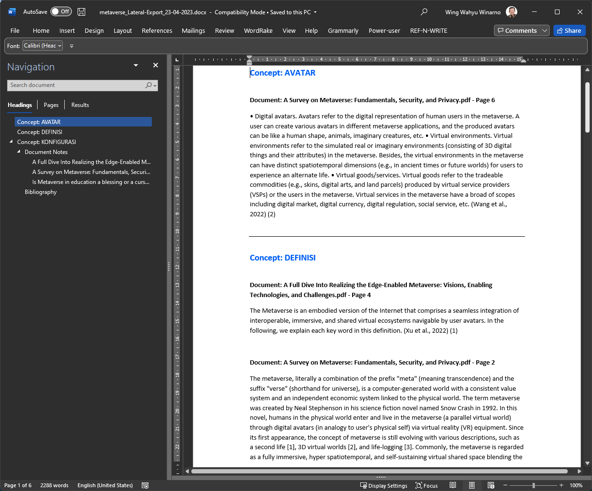
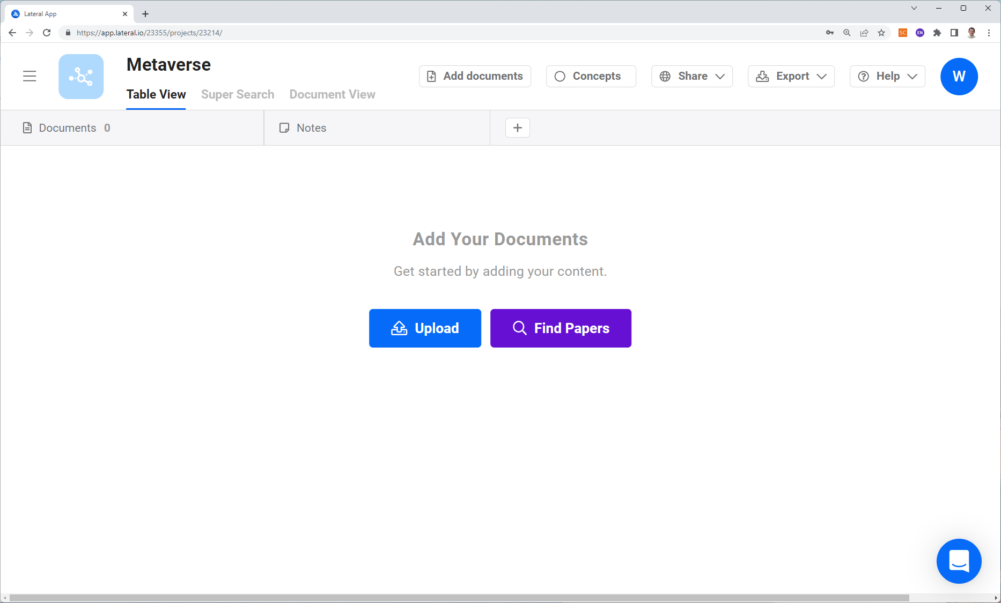
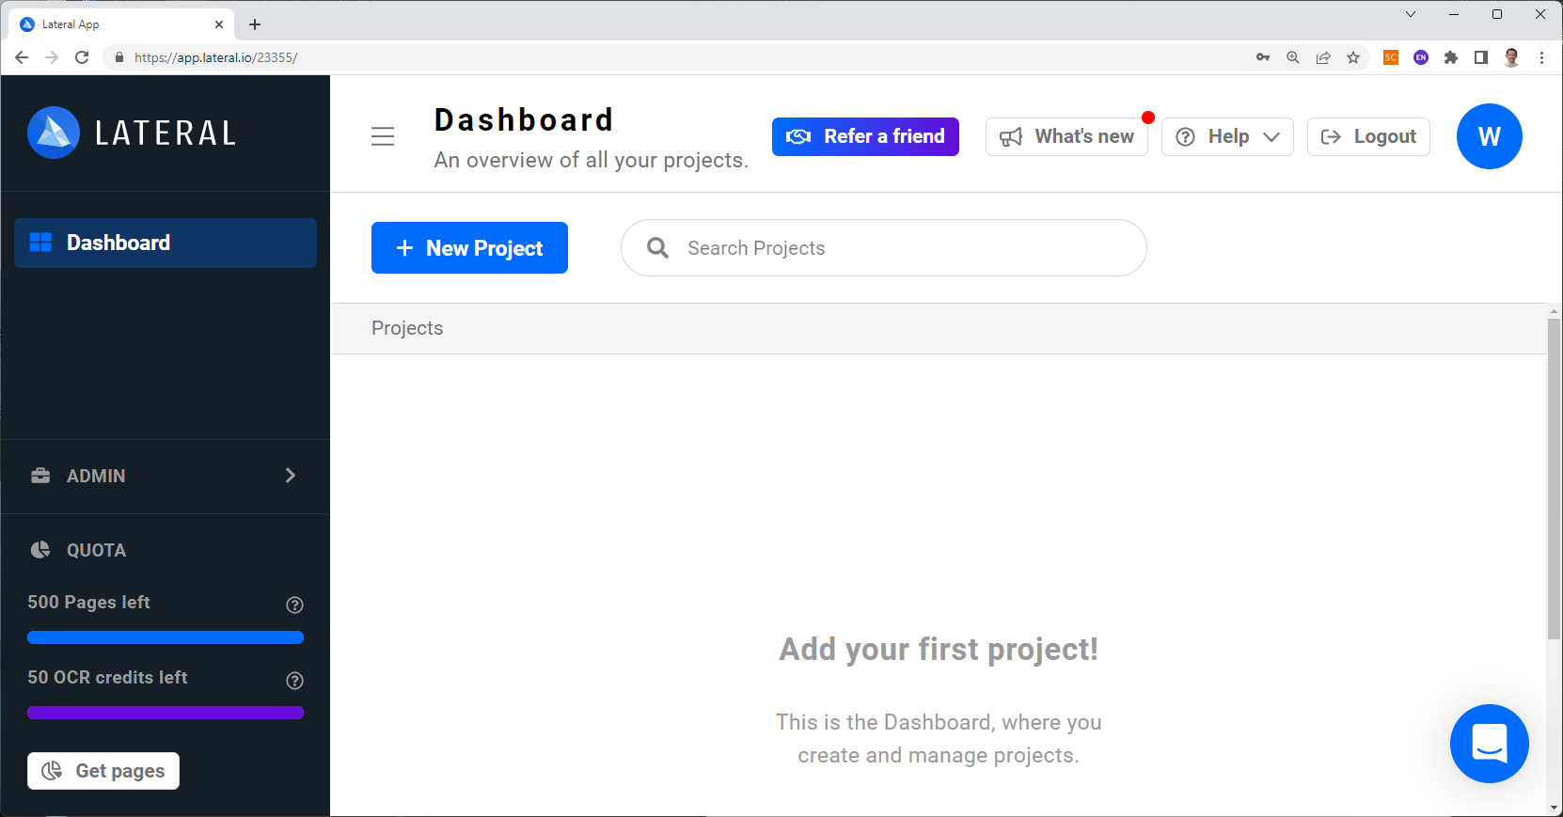
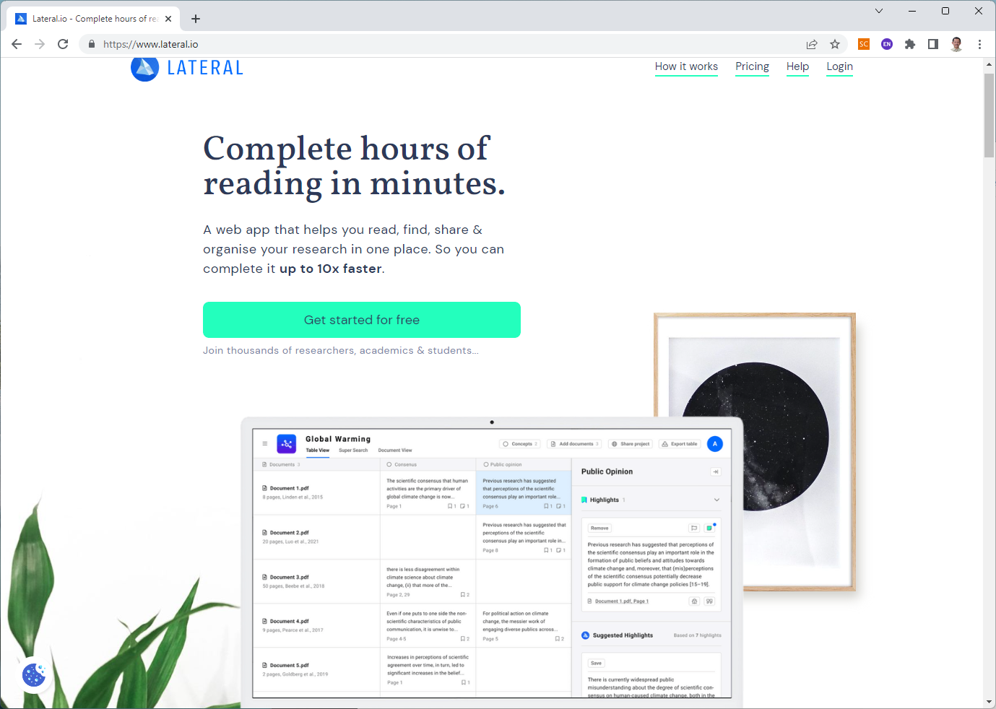
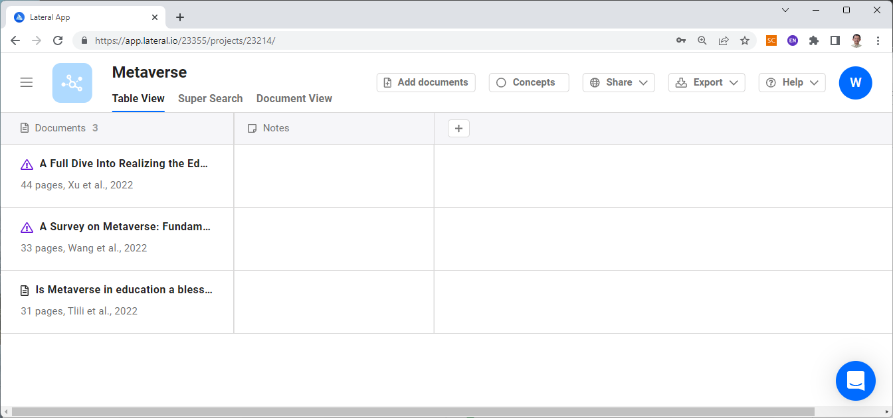
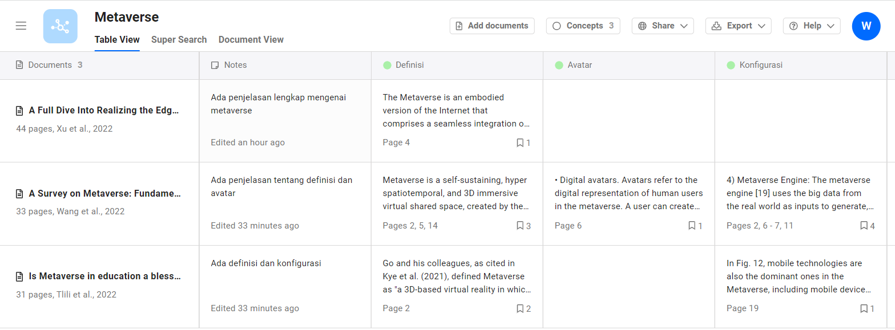
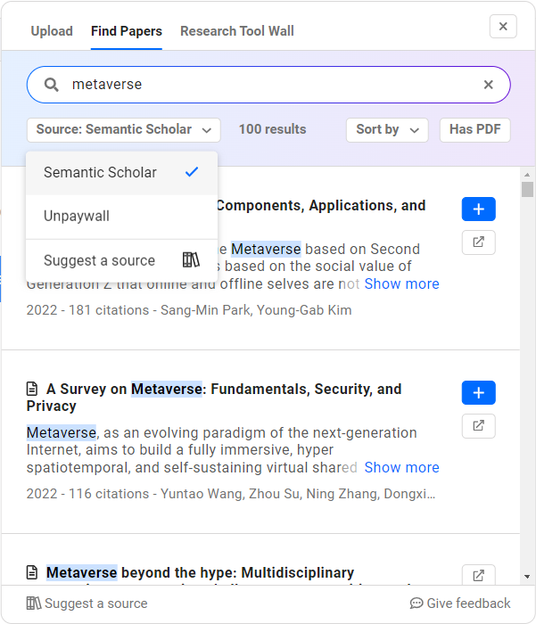
Lateral AI – lateral.io
Lateral AI digunakan untuk membaca dan mengambil isi paper (bisa lebih dari 1) untuk dijadikan studi literatur
Versi gratisnya dapat dipakai untuk membuka 500 halaman file PDF. Bila kita mengajak orang lain, akan mendapat tambahan 250 halaman.
Dapat diisi banyak paper (asal jml halm <500), bisa diupload atau bisa dicari.
Lalu kita bisa mencari topik tertentu dari semua paper dan akan ditulis di kolom baru → nanti akan menjadi bahan kajian pustaka
Hasilnya akan tampak seperti ini
Setelah diekspor ke Ms Word, jadinya seperti ini. Siap untuk ditulis ulang (bisa dengan aplikasi seperti Quilbot atau sejenisnya)

Slide 13
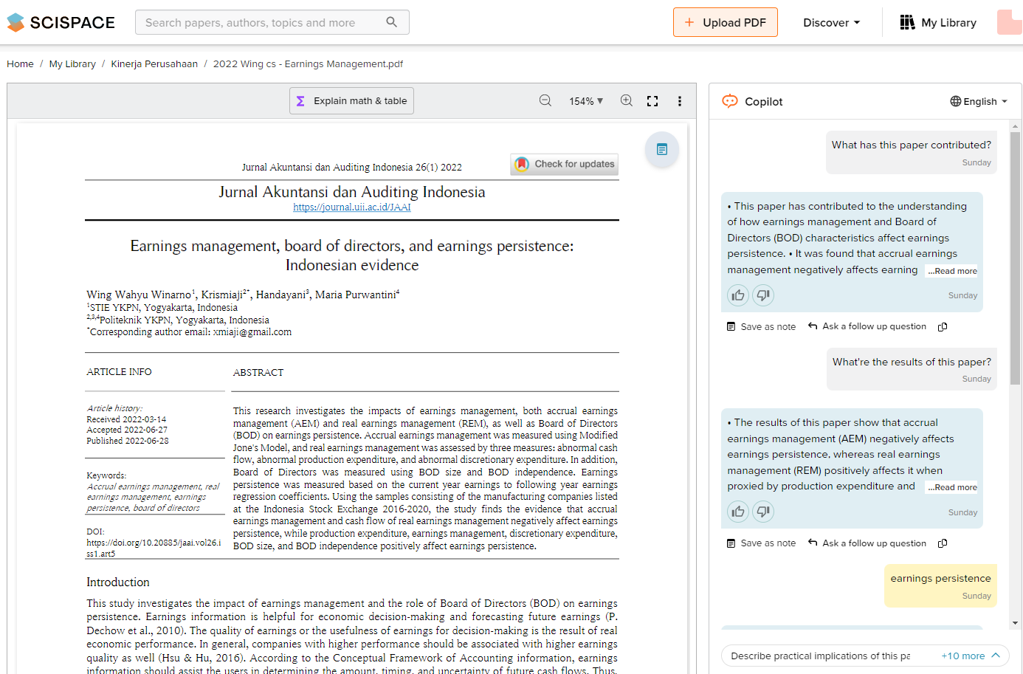
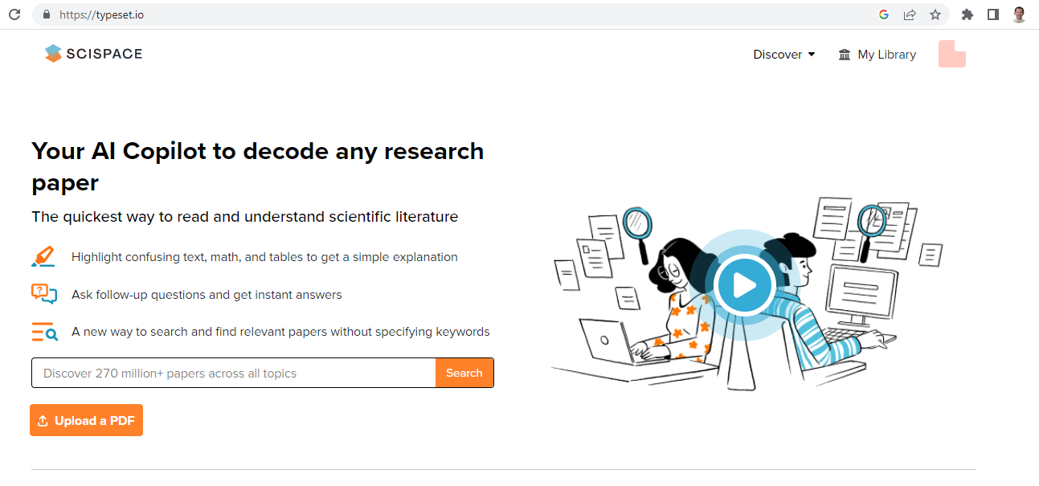

SciSpace [typeset.io]
Scispace (dulu: typeset.io) adalah program yang digunakan untuk meringkas paper, sehingga pembaca tidak perlu membaca keseluruhan paper.
Ada versi gratisnya.
Cara memakainya mudah

Slide 14
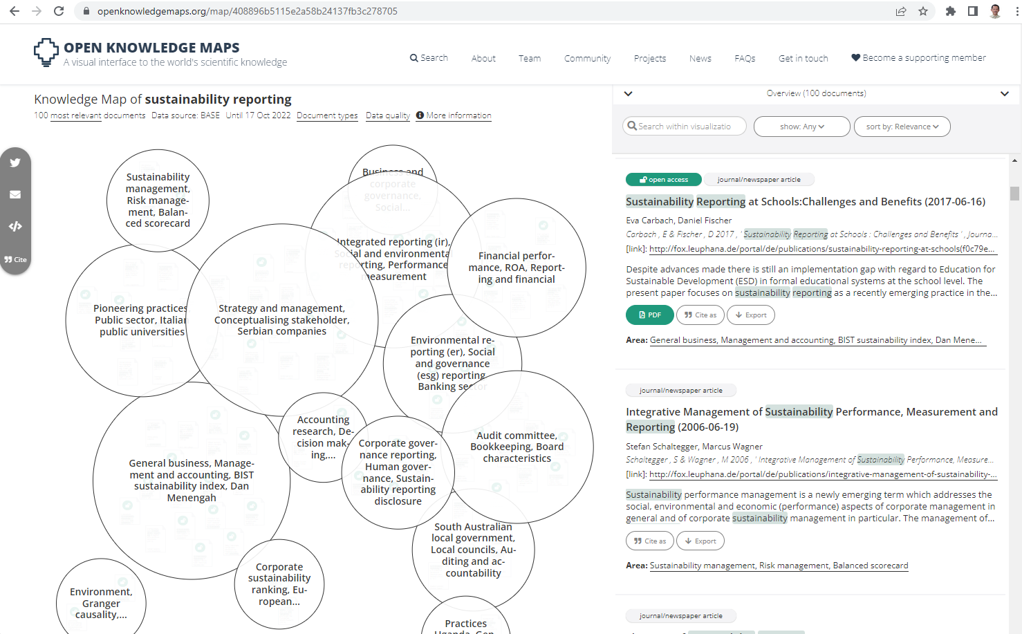
Open Knowledge Maps – openknowledgemaps.org
Selain jangan yang terlalu tua, topik juga jangan yang terlalu banyak diteliti penulis lain.
Pada Open Knowledge Maps, lingkaran yang besar menandakan banyak paper yang membahas topik tersebut.

Slide 15

Terima
Kasih

